Slide 1



23년 GOAT-Ⅲ 로켓 개선점 및 개발 계획
GOAT
Gachon Organization of Aerospace Technololgy
한국추진공학회 춘계 학술대회
전국대학생로켓연합회 NURA 세션
김재원^{1*}, 김윤수 ^{2*} ,이민형³, 이기택¹, 신나라¹
¹가천대학교, 기계공학과
²가천대학교, 컴퓨터공학과
³가천대학교, 소프트웨어 학부
라마다프라자 제주호텔, 제 10발표장, 2023.05.25(목)
Notes:
안녕하십니까! 춘계추진공학회 가천대학교 로켓동아리 GOAT팀 발표자 김재원입니다. 지금부터 23년 GOAT-3 로켓 개선점 및 개발 계획에 대한 발표를 시작하도록 하겠습니다.

Slide 2
22년 연구내용 요약

Slide 3
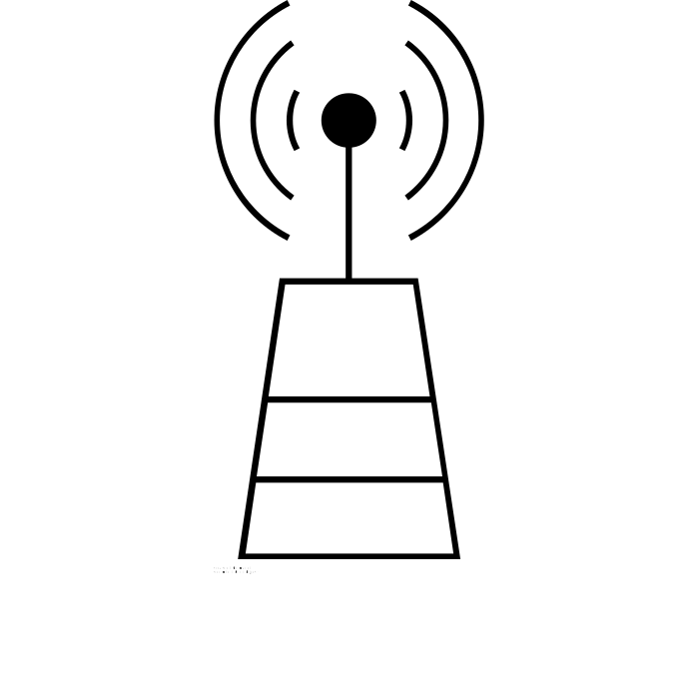


22년 핵심 연구 내용
1. 모니터링 및 데이터 수집
2. 비행 시뮬레이터
비교 분석을 통한 시뮬레이터 신뢰성 확보
TVC
제어 모델 개발
고도,궤적 확인
디지털 트윈
Notes:
작년에 저희는 두 가지의 핵심 연구를 진행하였습니다. 첫번째는 모니터링 및 데이터 수집이고 두번째는 비행 시뮬레이터 제작이었습니다. 시뮬레이터로 TVC, 제어 모델 개발, 로켓의 고도와 궤적 확인 등을 통해 최종적으로 디지털 트윈을 실현하는 것을 목표로 하였습니다. 따라서 발사를 하고 결과를 토대로 비교 분석을 통해 시뮬레이터의 신뢰성을 확보하고자 했습니다.

Slide 4
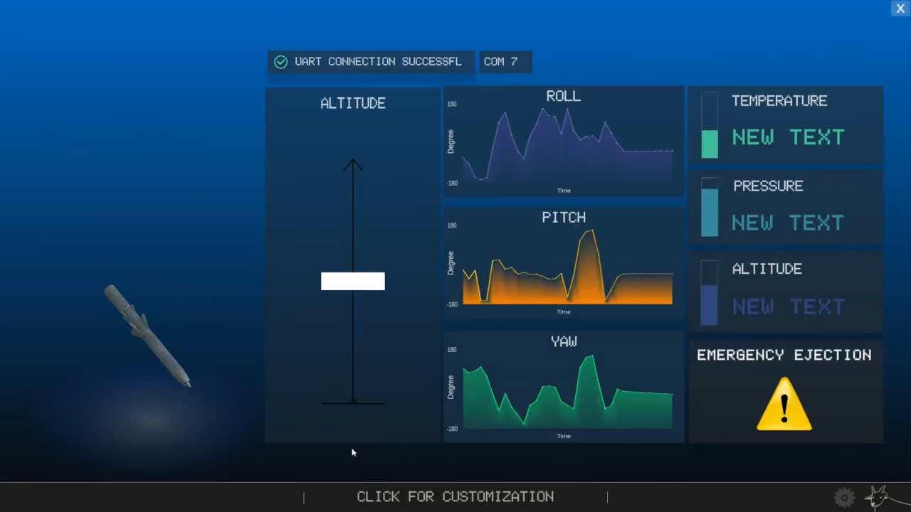
모니터링 시스템 개발
개체 내 통신 모듈
지상국
①
모니터링 시스템(미션) 작동 영상
① 데이터 수집
① 통신 수신
자세 (BNO055)
고도, 기압, 온도 (BMP280)
데이터 수신
데이터 유효성 확인
③ PC로 전송
② 데이터 저장
시리얼 통신으로 전송
수집 정보 SD 카드 저장
④ GUI
③ 데이터 가공 및 송신
변환된 데이터 시각화
RF 통신용 데이터 패킷으로 변환
지상국에서 강제 낙하산
사출 상황 판단 가능
Notes:
첫번째 핵심 연구 내용인 모니터링 시스템 개발에 대해 말씀드리겠습니다. 우선 실행 과정을 보시면 개체 내의 통신 모듈들을 통해서 자세,고도,기압,온도 등의 데이터를 수집하고, 3초 동안 수집한 데이터들을 SD카드에 저장한 후에, 그와 동시에 RF 통신용 데이터 패킷으로 데이터를 가공하여 계속해서 지상국으로 송신을 합니다. 지상국에서는 데이터를 수신하고 그 유효성을 확인한 뒤, 시리얼 통신을 이용하여 PC로 데이터를 전송하고, 다시 PC에서 GUI로 시각화하여 데이터들을 확인할 수 있습니다. /// 지금 보시는 모니터링 시스템 작동 영상을 보시면 왼쪽에는 로켓의 자세 데이터를 시각화하였고, 오른쪽에는 고도, 롤, 피치, 요 그래프와 온도, 압력, 상태를 알려주고 있습니다. 또한 우측 하단에는 낙하산 강제 사출 버튼도 만들었습니다.

Slide 5

시뮬레이터 개발
구현 프로그램
구현 방법
추진체 구현
추력 측정 데이터 사용
미 공군 비행 훈련 프로그램에 사용될 정도로 높은 신뢰성
3D 환경 쉽게 구현 가능
높은 접근성에 따른 다양한 레퍼런스
다양한 유체
유동을 근사
(연산량 감소)
환경 조건 부여
중력
바람
로켓 형상에 따른 양력과 항력
출처: https://www.saic.com/features/Simulators-Help-Pilots-Earn-Their-Wings
Notes:
다음으로 시뮬레이터 개발에 대해 말씀드리겠습니다. 시뮬레이터를 개발할 때는 유니티 프로그램을 이용하여 구현하였습니다. 유니티는 미 공군 비행 훈련 프로그램에 사용될 정도로 높은 신뢰성을 가지고 있으며, 3D 환경을 쉽게 구현할 수 있고, 높은 접근성에 따른 다양한 레퍼런스를 포함하고 있습니다. 구현 방법으로는 추력 측정 데이터를 사용하여 추진체를 구현하고, 중력이나 바람, 또 로켓 형상에 따른 양력과 항력 등의 환경 조건을 부여해서 구연하였고, 결과적으로 다양한 유체 유동을 근사시켜 해석할 수 있습니다.

Slide 6
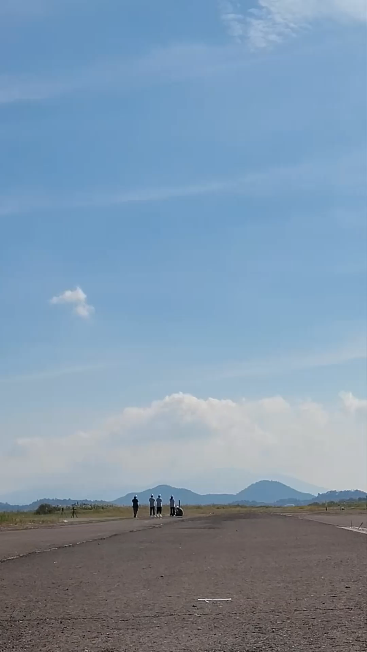
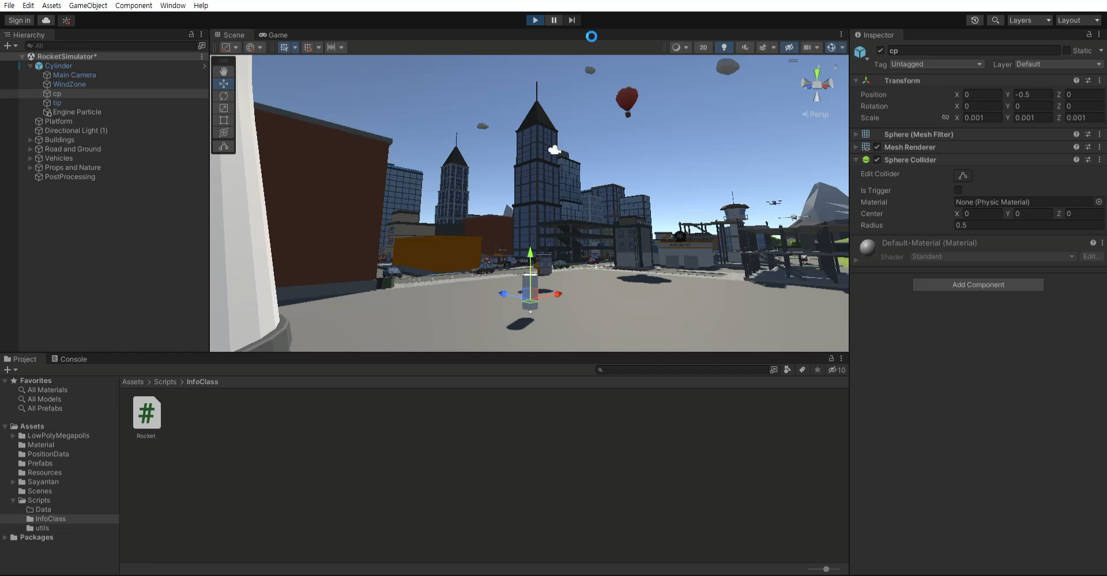
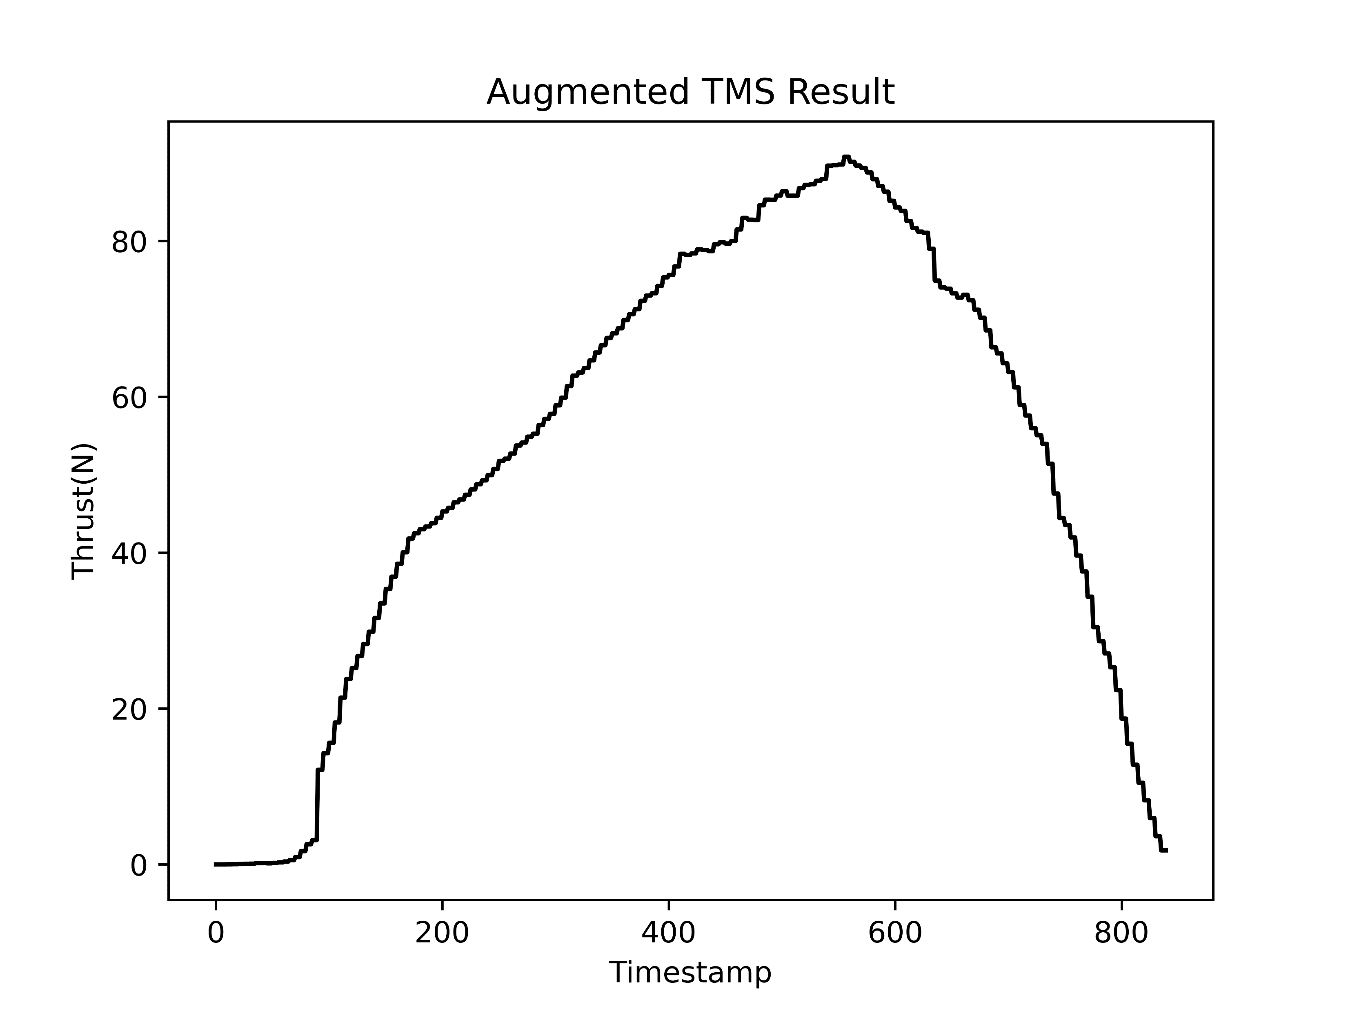
시뮬레이터 개발 결과
총 충격량 유지, 연소 시간 변경
< TMS결과 >
Notes:
다음은 시뮬레이터로 분석을 해본 것입니다. 영상을 보시면 작년 발사한 로켓과 시뮬레이터가 매우 유사함을 볼 수 있습니다. ///작년 발사 실패로 시뮬레이터를 통한 정량적 비교는 하지 못했지만 총 충격량을 유지하고 연소 시간을 변경하였을 때 최대 고도와 도달 시간, 추락 시간이 거의 일치함을 확인할 수 있었습니다. 따라서 시뮬레이터의 일부 신뢰성을 확인할 수 있었습니다. 시뮬레이터로 분석한 작년 발사 추정 최대 고도는 12~13m정도 였습니다.

Slide 7
22년 발사대회 요약

Slide 8
22년 발사 목표 및 결과
발사 목표
발사 결과
목표고도 400m 도달
RF통신을 이용한 데이터 수집
자체제작한 GUI로 실시간 모니터링 진행
시뮬레이터의 신뢰성 확보
시뮬레이터 활용 가능성 확인 (디지털 트윈)
정상 연소 실패
(2초 →10초)
지상국과의 통신 실패
데이터 수집 실패
시뮬레이터와 정량적 비교 불가
Notes:
작년 저희의 발사 목표 및 결과에 대해 말씀드리겠습니다. 발사 목표로는 목표고도였던 400m 도달, RF통신을 이용한 데이터 수집, 자체제작한 GUI로 실시간 모니터링 진행, 시뮬레이터의 신뢰성 확보, 시뮬레이터 활용 가능성 확인 즉, 디지털 트윈 기술의 구현이었습니다. /// 발사 결과는 정상적인 연소가 이루어지지 않았는데 저희가 TMS실험에서는 연소시간이 2초정도였는데 발사대회 때는 총 10초로 약 5배 가량 연소 시간이 늘어나게 되었습니다. 그리고 지상국과의 통신 실패, 데이터 수집 실패, 더불어 제작한 비행 시뮬레이터와 정량적인 비교도 불가능하게 되었습니다.
- 디지털 트윈은 현실에 존재하는 객체(사물, 공간, 환경, 공정, 절차 등)를 컴퓨터상에 디지털 데이터 모델로 표현하여 똑같이 복제하고 실시간으로 서로 반응할 수 있도록 한 것.

Slide 9
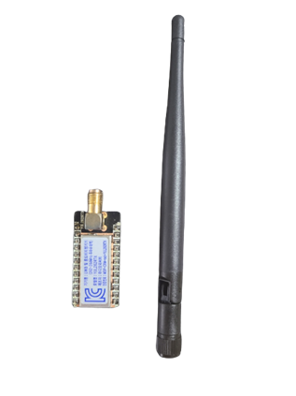
실패 원인 분석 (통신, 데이터 수집)
실패 원인
개선 방향
안테나 접촉 불량
지상국에서의 안테나 조정의 어려움
3초 동안 수집한 데이터를 백업하는 저장 알고리즘
안테나 추진체 내부 재위치 및 통신부 외부 소재 변경
파라볼라 안테나 형식의 주파수 탐색기 설치
안정적 백업 속도 확보
Notes:
다음은 통신과 데이터 수집 부분에서의 실패 원인 분석에 대해 말씀드리겠습니다. 실패 원인으로는 안테나 접촉 불량이 있었습니다. 그래서 올해는 안테나 결합 방식을 추진체 외부에서 내부로 결합하는 것이 아닌 안테나를 내부에 결합 후 외부에서 체결하는 방식으로 변경하여 안테나를 재배치 할 것입니다. 더불어 페이로드의 외부 소재를 종이지관에서 PC관으로 변경할 계획입니다. 다음으로 지상국에서 안테나를 조정해야하는 어려움이 있었습니다. 그래서 올해는 파라볼라 안테나 형식의 주파수 탐색기를 지상국에 설치할 계획입니다. 마지막으로 3초 동안 수집한 데이터를 백업하는 저장 알고리즘으로 인해 작년 발사에서는 데이터를 저장하지 못하였습니다. 작년 발사에서 데이터들이 잘 들어오고 있었지만, 아까 보신것처럼 로켓이 빨리 추락하게 되어, 알고리즘 상 데이터가 저장되기 전에 로켓이 추락하며 안테나가 파손되어 전원이 끊기고 데이터가 저장되지 못했습니다. 올해는 이러한 상황에서도 데이터를 수집,저장할 수 있도록 안정적인 데이터 백업 속도를 확보할 계획입니다.
외부에서 내부로 결합하면 내부에 상태를 전혀 확인하지 못함… 불확정성이 높음….
외부 소재 변경 이유? 실시간 모니터링에 사용되는 안테나를 비롯하여 전반적인 전자부 가시성 확보를 위해 페이로드의 외관을 지관 대신 PC관으로 대체
주파수 탐색기 = 데이터도 역시 주파수이기 때문에 데이터를 수집하는 통신이 훨씬 원활할 것으로 예상

Slide 10
실패 원인 분석 (추진)
주요 실패 원인 (이형제 사용)
개선 방향
그레인 제작 과정에서 코어 몰드를 쉽게 제거하기 위해 이형제를 사용
그레인의 연소 과정에 어떤 영향을 미치는지 연소 실험을 진행
사용한 이형제의 특성에 불연성이 있음
그레인 제작 시 이형제 사용을 하지 않거나 이형제를 사용하더라도 제거할 수 있는 방법을 모색
다른 방식으로 몰드 코어를 쉽게 제거하는 방식을 모색
Notes:
다음은 추진 부분에서의 실패 원인 분석입니다. 작년 발사에서는 정상적인 추력을 내지 못했는데, 주요 실패 원인은 이형제 사용인 것으로 판단하였습니다. 그레인 제작 과정에서 코어 몰드를 쉽게 제거하기 위해 이형제를 사용했었습니다. 연소 과정에서 이형제가 어떤 영향을 미치는지 알아보기 위해 연소 실험을 진행해봤습니다.

Slide 11
실패 원인 분석 (추진)
주요 실패 원인 (이형제 사용)
개선 방향
그레인 제작 과정에서 코어 몰드를 쉽게 제거하기 위해 이형제를 사용
그레인의 연소 과정에 어떤 영향을 미치는지 연소 실험을 진행
사용한 이형제의 특성에 불연성이 있음
그레인 제작 시 이형제 사용을 하지 않거나 이형제를 사용하더라도 제거할 수 있는 방법을 모색
다른 방식으로 몰드 코어를 쉽게 제거하는 방식을 모색
Notes:
다음 보이는 사진은 연소 실험을 촬영한 두 영상 속 소리의 파형 그래프입니다. 이형제 사용으로 인해 연소 과정에서의 확연한 차이가 있음을 알 수 있었습니다.

Slide 12
개선점

Slide 13
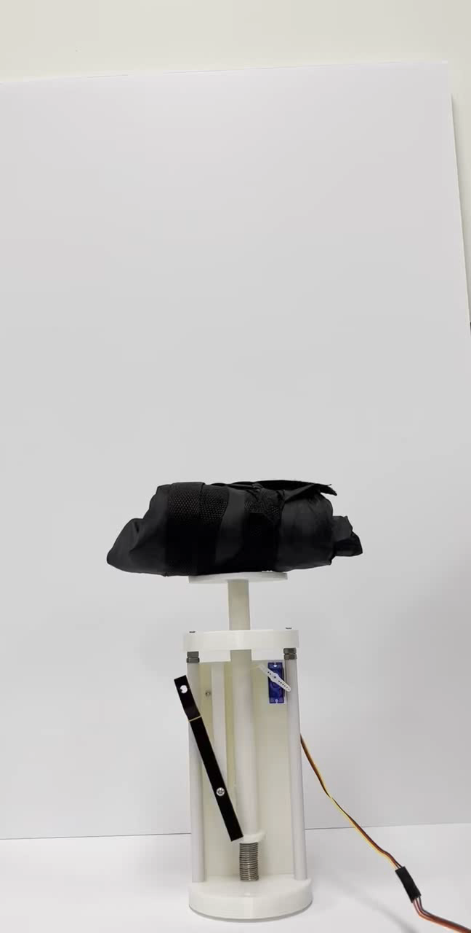
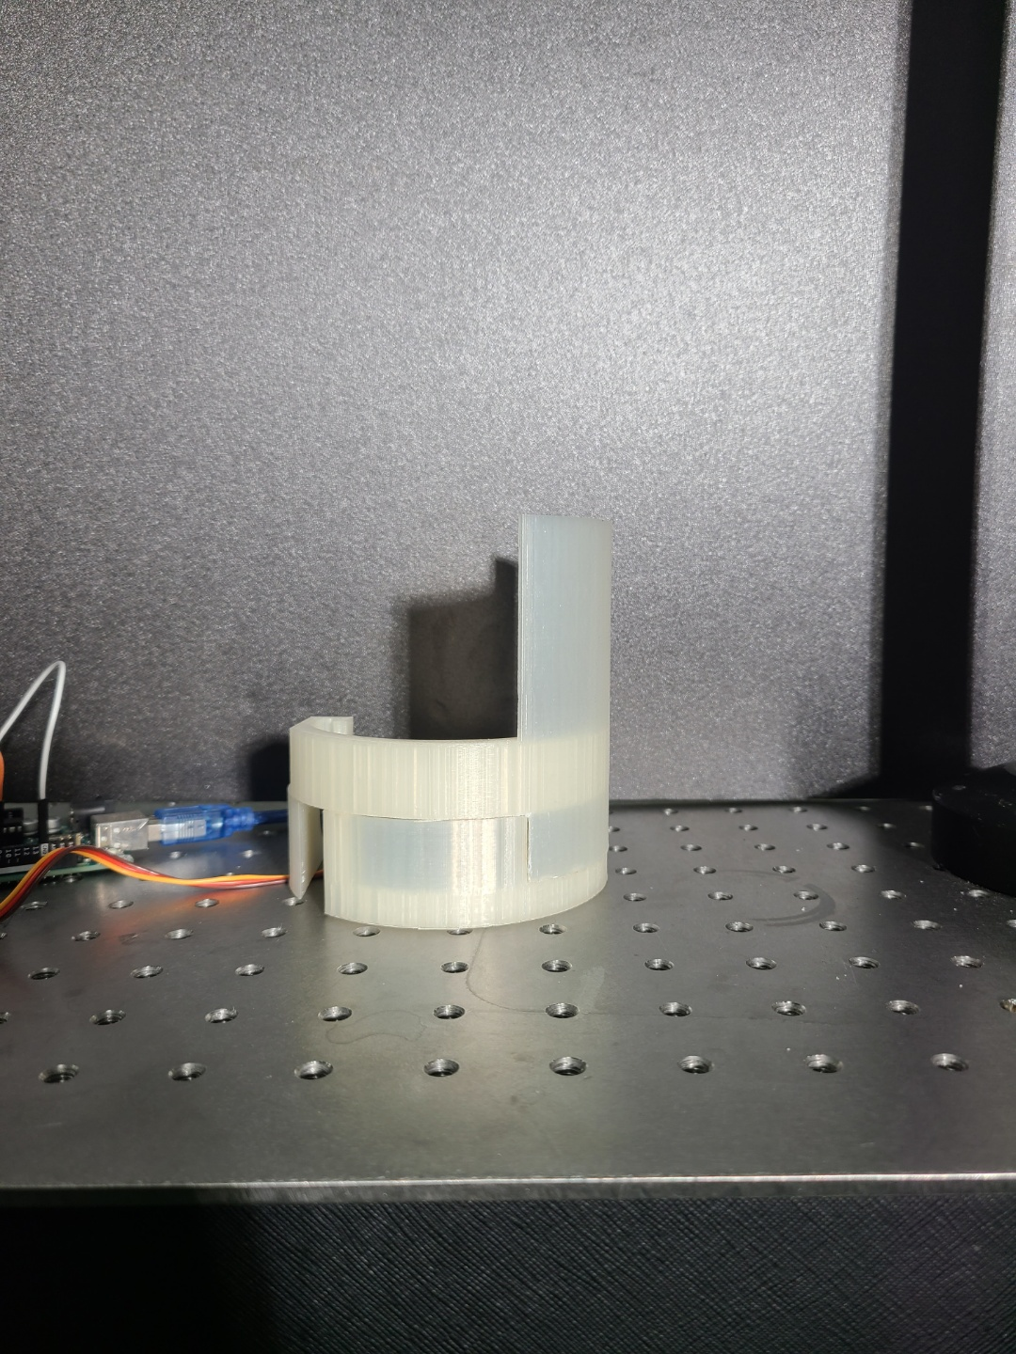
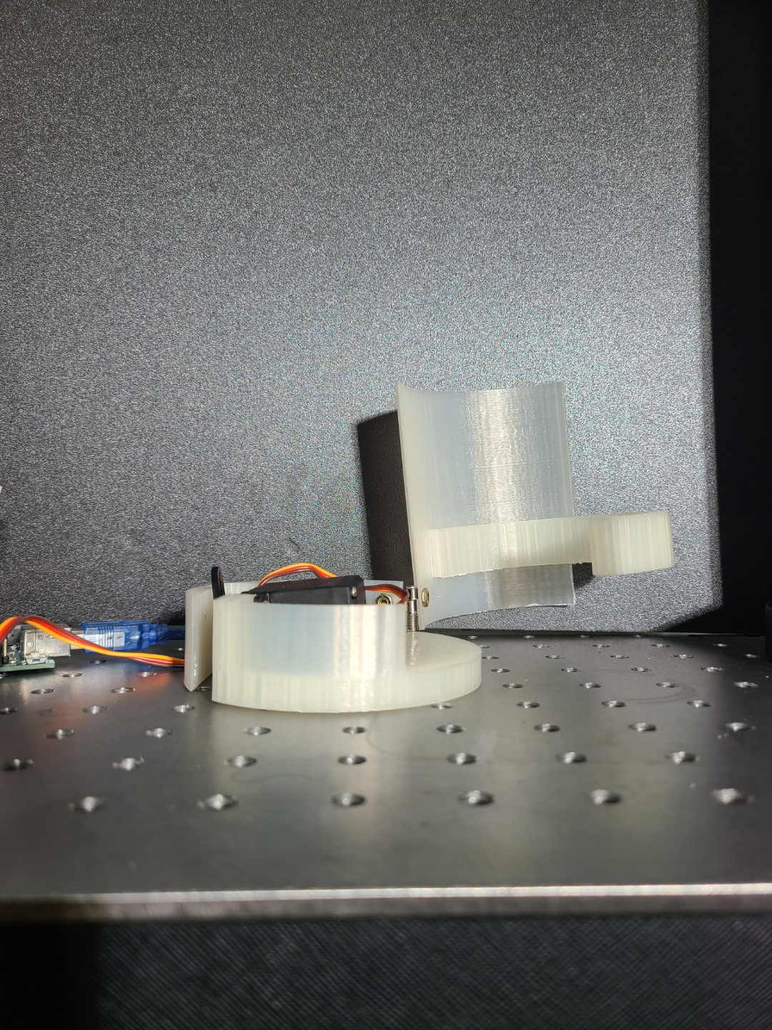
낙하산 사출 개선점
22년 낙하산 사출
23년 낙하산 사출
노즈콘 사출
스프링과 걸쇠를 활용한 기계적 사출 방식
측면 사출
스프링 경첩 사용
Notes:
다음은 낙하산 사출에서의 개선점입니다. 작년 낙하산 사출 장치는 우선 서보모터가 회전하면서 고정하고 있던 문을 열고 스프링 경첩을 통해 낙하산이 측면에서 사출이 되는 방식이었습니다.하지만 낙하산의 크기만큼 사출장치를 설계하다보니 크기가 너무 크다는 단점과 측면에서 열리는 문을 제작하는 것의 어려움이 있었습니다. 그래서 올해는 측면 사출이 아닌 노즈콘 쪽에서의 사출 방식으로 변경했고, 구조적으로 단순한 사출장치를 만들기 위해 스프링과 걸쇠를 활용한 사출 방식으로 개선하였습니다./////////
- 낙하산도 더 가벼운걸로…추가로 무게를 줄이기 위해 노즐도 스테인리스에서 알루미늄으로 다시 변경

Slide 14
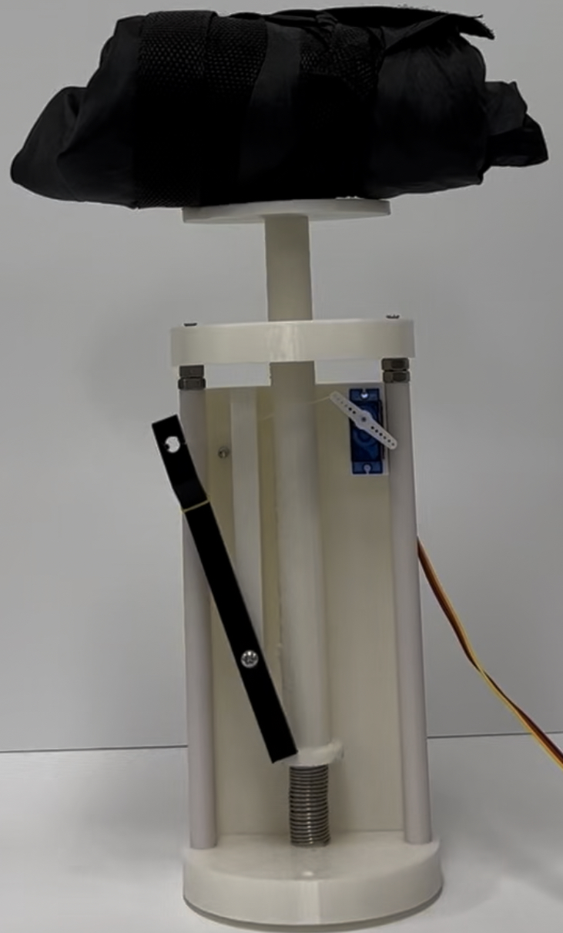
낙하산 사출 개선점
22년 낙하산 사출
23년 낙하산 사출
노즈콘 사출
스프링과 걸쇠를 활용한 기계적 사출 방법
측면 사출
스프링 경첩 사용
Notes:
우선 푸셔와 스프링 사이에 링이 있는데 푸셔를 내리면 링이 걸쇠를 밀면서 스프링이 압축되고, 스프링이 최대로 압축될 때 걸쇠에 링이 걸리게 됩니다. 그리고나서 서보모터로 걸쇠를 당겨주면 걸쇠가 풀리면서 푸셔가 올라오는 구조입니다.
- 추가적으로 걸쇠를 계속 반대쪽으로 당겨주는 힘이 필요한데 이는 고무줄을 이용하여 뒤쪽으로 연결하여 같은 작용선상에서 힘을 받을 수 있도록 설계하였습니다.

Slide 15
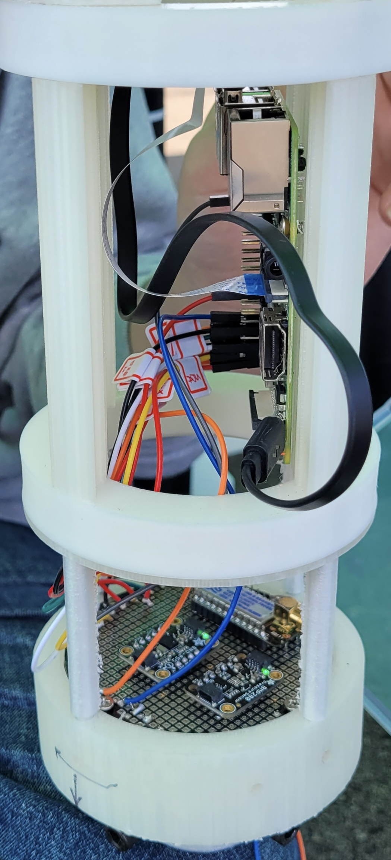
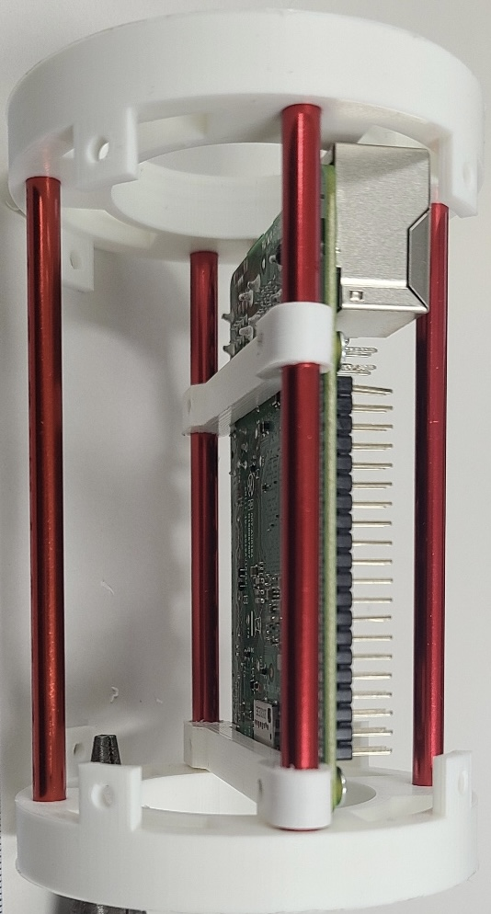
페이로드 개선점
22년 페이로드
23년 페이로드
라즈베리파이 충전모듈 사용
스탠드오프 사용 (모듈화, 하우징 효율↑)
PC관 사용
보조배터리 사용
알루미늄 빔 사용
종이 지관 사용
Notes:
다음은 페이로드 개선점 입니다. 우선 작년 페이로드의 경우 보조배터리를 사용하여 전원을 공급했고, 알루미늄 빔을 이용한 페이로드를 설계했었습니다. 올해는 배터리 잔량 확인과 안정적인 전원 공급을 위해 라즈베리파이 충전모듈을 사용할 계획이고, 알루미늄 빔 대신 스탠드오프를 사용하여 더 간편한 모듈화가 가능할거라고 생각합니다. 더불어 안테나를 비롯한 센서들의 안정적인 통신 여부를 시각적으로 확인하고자 페이로드의 외관을 지관 대신 PC관으로 대체할 계획입니다.

Slide 16
개발 계획

Slide 17
통신 실험
송수신 위치를 고정하고, 단일문자 ‘a’로 통신
송수신 위치를 변화시키고, 단일문자 ‘a‘로 통신
송수신 위치를 고정하고, 무작위의 문자열로 통신
Notes:
다음은 통신 쪽 개발 계획에 대해 말씀드리겠습니다. 우선 개발 계획에 앞서 통신 실험에 대한 내용입니다. 첫번째는 송수신부의 위치를 고정하고, 단일문자로 통신하는 경우, 두 번째는 송수신부의 위치를 변화시키면서 단일문자로 통신하는 경우, 마지막 세 번째는 송수신부의 위치를 고정하고 무작위의 긴 문자열로 통신하는 경우로 총 3가지의 경우로 실험을 진행했습니다.

Slide 18
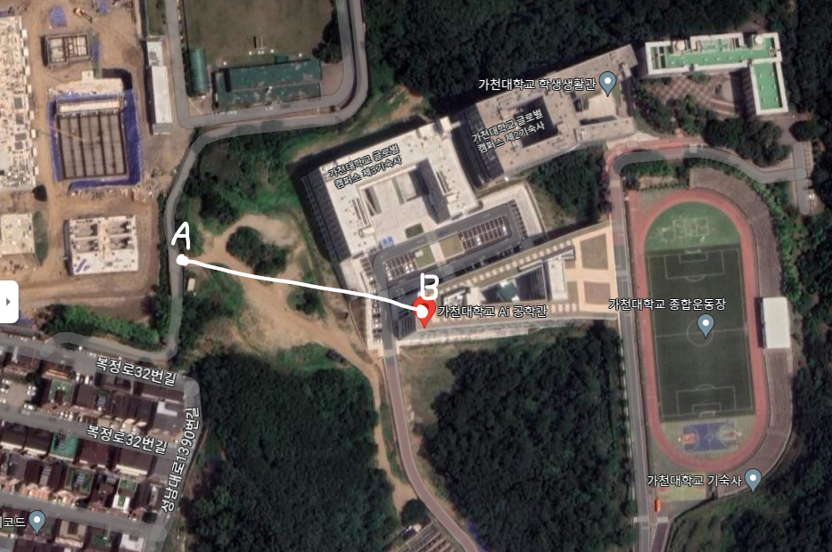
1. 송수신 위치 고정, 단일문자 ‘a’로 통신
1-1. 송수신 위치 및 통신 시간
- 송수신 거리: 약 200m
- 송수신 위치: A점부터 B점
- 통신 시간: 약 30초
Notes:
송수신부의 위치를 고정하고 단일문자로 통신한 실험입니다. 송수신 거리는 약 200m이고, 위치는 그림에서 보시다시피 A점에서부터 B점까지이고, 30초동안 통신을 했습니다.

Slide 19
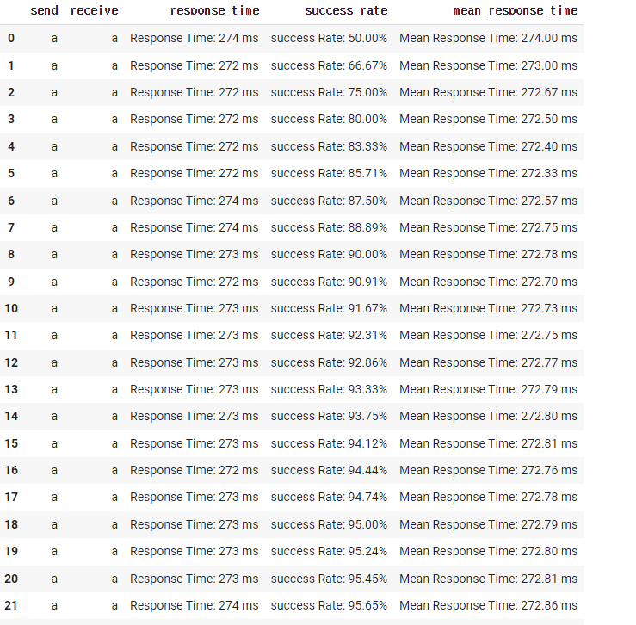
1. 송수신 위치 고정, 단일문자 ‘a’로 통신
1-2. 데이터 사진
- 정보
(1) Response Time* (데이터 응답시간)
(2) Success Rate (성공률)
(3) Mean Response Time (평균 응답시간)
- 단일문자 ‘a’를 주고받음
*Response Time : 데이터를 송신하는 순간부터
수신 받는 순간까지 걸린 시간
Notes:
다음은 데이터 응답시간과, 통신 성공률, 평균 응답시간에 대한 표입니다.

Slide 20
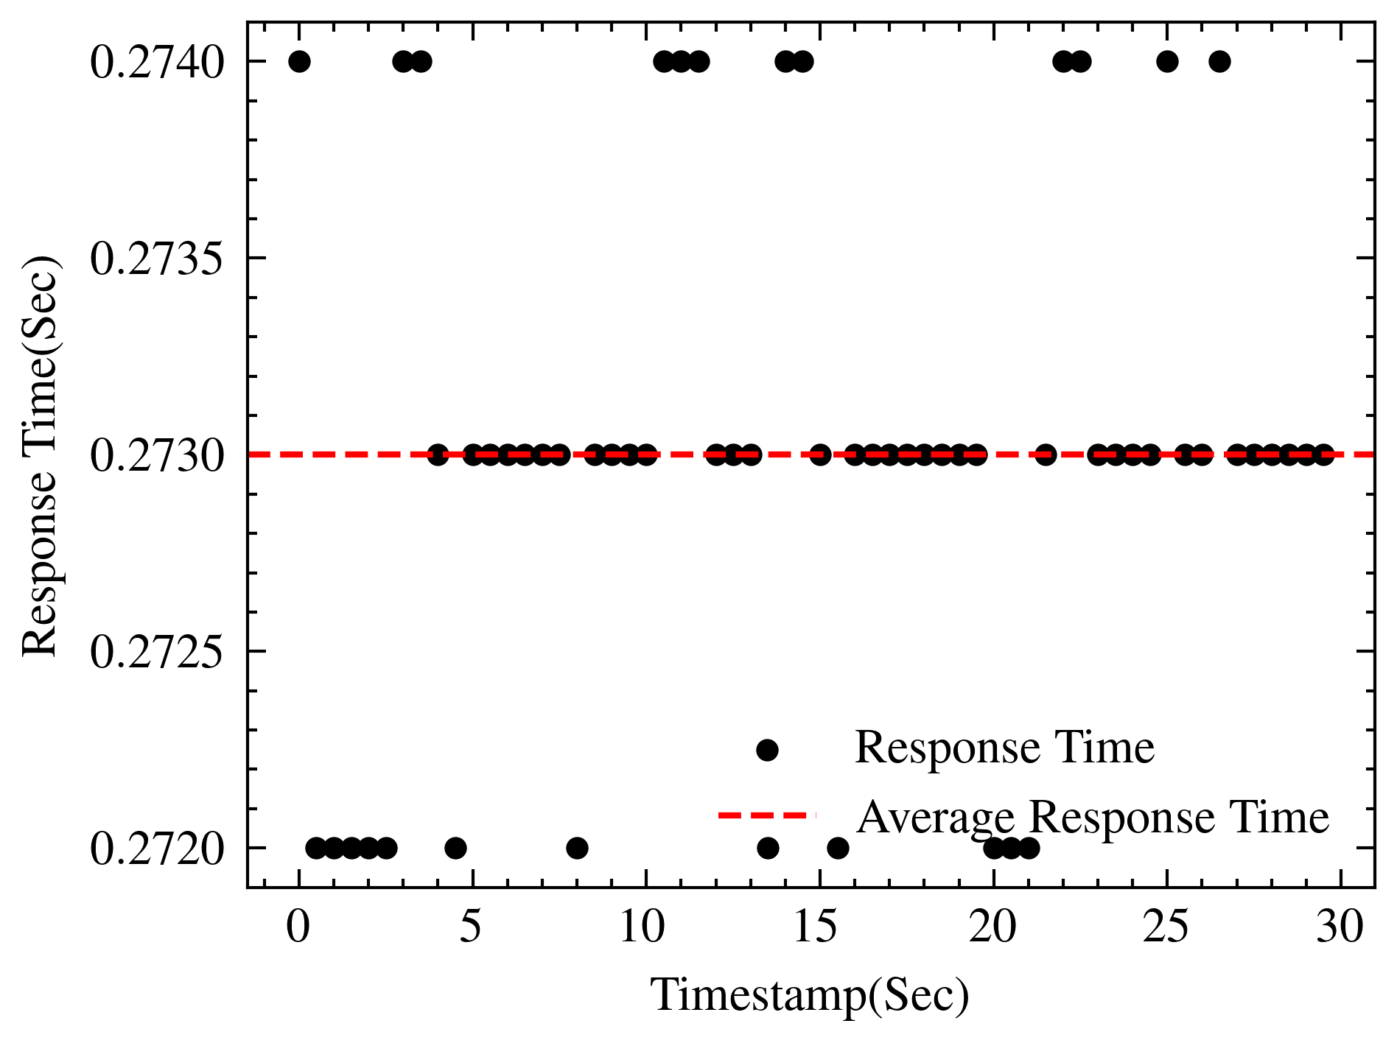
1. 송수신 위치 고정, 단일문자 ‘a’로 통신
1-3. Response Time 그래프
- Response Time : 약 0.2초
Notes:
평균 응답시간은 약 0.2초정도였습니다.

Slide 21
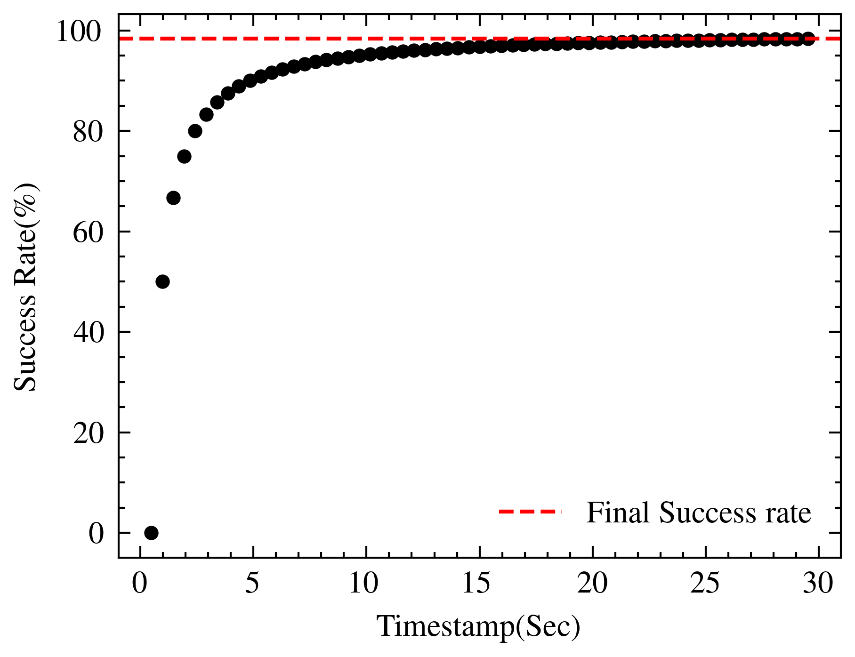
1. 송수신 위치 고정, 단일문자 ‘a’로 통신
1-3. Success Rate 그래프
- Success Rate : 약 90%
Notes:
통신 성공률 그래프입니다. 성공률은 약 90%입니다.
*0부터 90까지 그래프가 급격히 상승하는 이유?
맨 처음 데이터 시작을 100으로 놓고 시작했어야 하는데 0인 데이터를 포함시키고 실험을 진행하여 잘못된 그래프가 형성됨
->수렴 값이 어느정도인지가 그래프에서 얻을 수 있는 유의미한 데이터
이 데이터는 수렴값을 보시면 됩니다.

Slide 22

2. 송수신 위치 변동, 단일문자 ‘a’로 통신
2-1. 송수신 위치 및 통신 시간
- 송수신 거리: 약 200m
- 송수신 위치: B점 고정, A점 변동
- 통신 시간: 약 30초
Notes:
다음은 송수신부의 위치를 변동시키면서 단일문자로 통신한 실험입니다. 송수신 거리는 약 200m이고, 위치는 그림에서 보시다시피 B점(수신부)을 고정하고, A점(송신부)을 변동시키면서, 30초동안 통신을 했습니다.

Slide 23
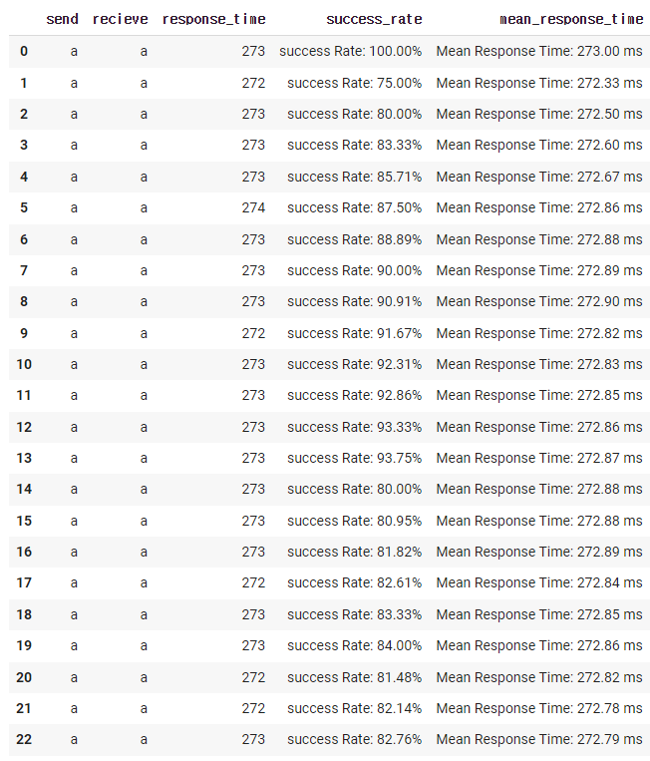
2. 송수신 위치 변동, 단일문자 ‘a’로 통신
2-1. 데이터 사진
- 정보
(1) Response Time* (데이터 응답시간)
(2) Success Rate (성공률)
(3) Mean Response Time (평균 응답시간)
- 단일문자 ‘a’를 주고받음
*Response Time : 데이터를 송신하는 순간부터
수신 받는 순간까지 걸린 시간
Notes:
데이터 응답시간과, 통신 성공률, 평균 응답시간에 대한 표입니다.

Slide 24
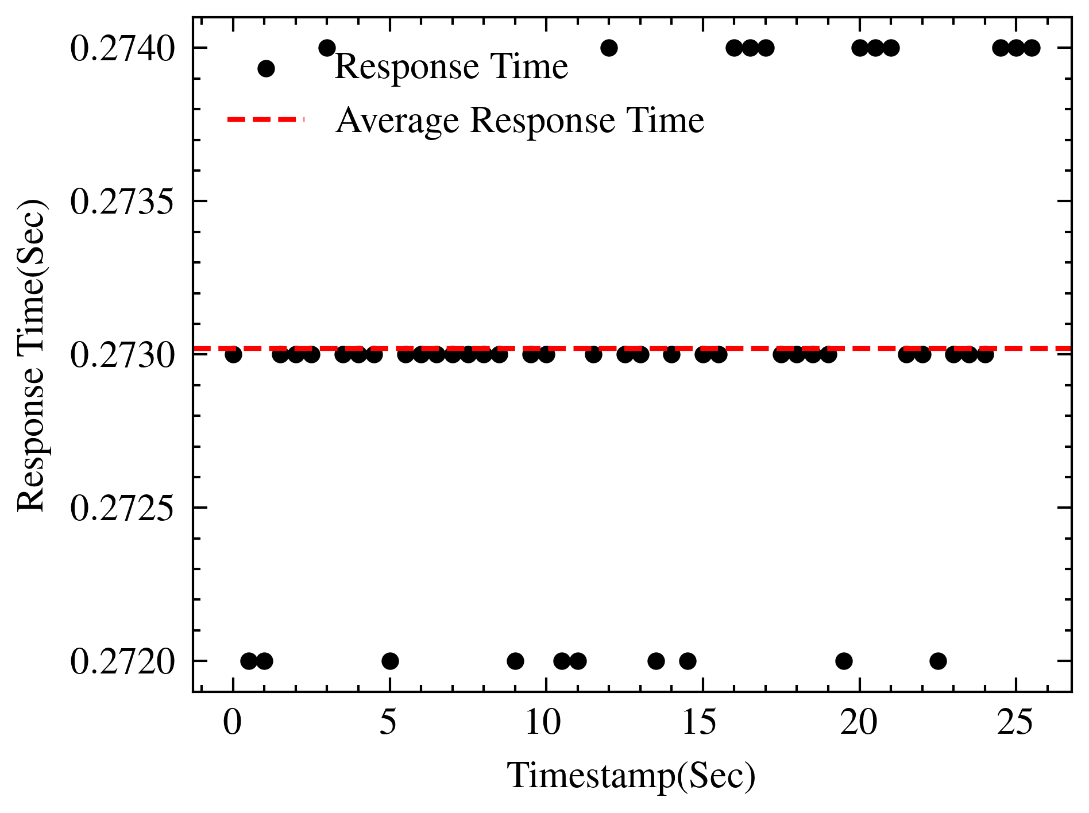
2. 송수신 위치 변동, 단일문자 ‘a’로 통신
2-3. Response Time 그래프
- Response Time : 약 0.2초
Notes:
평균 응답시간은 약 0.2초정도였습니다.

Slide 25
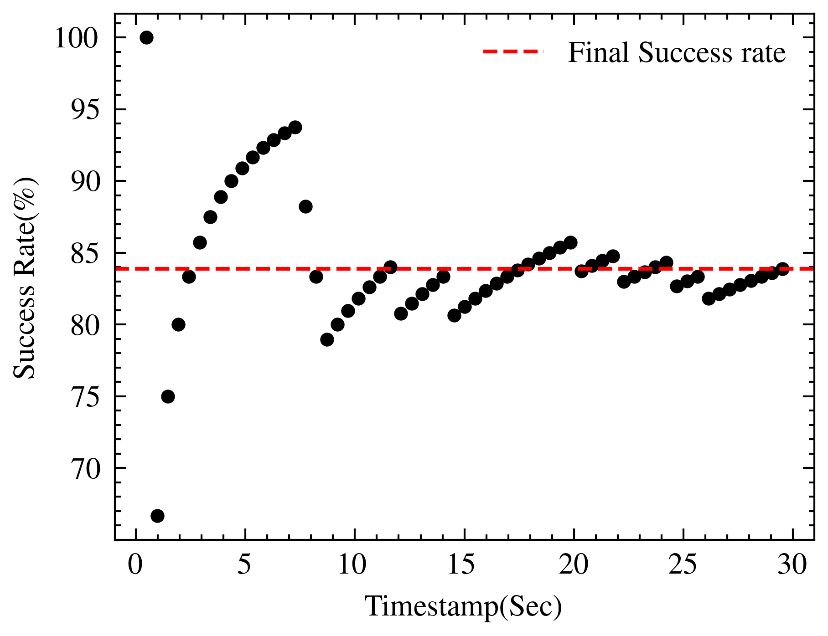
2. 송수신 위치 변동, 단일문자 ‘a’로 통신
2-3. Success Rate 그래프
Success Rate : 약 85%
성공률 변동이 크다.
Notes:
성공률 그래프입니다. 성공률은 약 85%이고, 송신부의 위치가 계속해서 변동되므로 확실히 성공률의 변동이 커짐을 확인할 수 있습니다.
*0부터 90까지 그래프가 급격히 상승하는 이유?
맨 처음 데이터 시작을 100으로 놓고 시작했어야 하는데 0인 데이터를 포함시키고 실험을 진행하여 잘못된 그래프가 형성됨
->수렴 값이 어느정도인지가 그래프에서 얻을 수 있는 유의미한 데이터
움직이니까 확실히 성공률 변동이 생김.

Slide 26
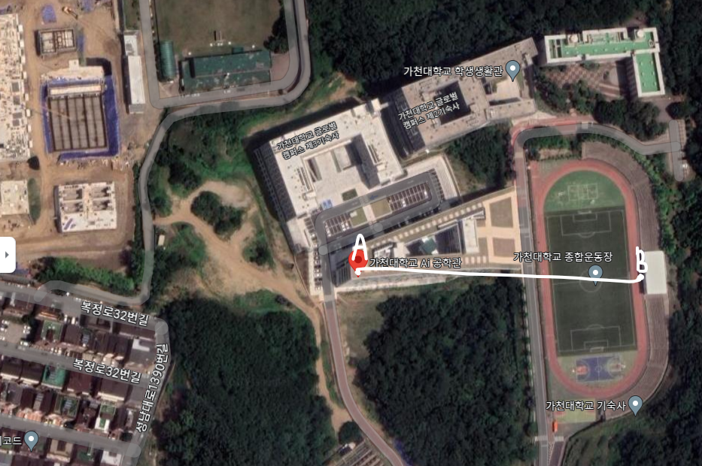
3. 송수신 위치 고정, 무작위 문자열로 통신
3-1. 송수신 위치 및 통신 시간
- 송수신 거리: 약 250m
- 송수신 위치: A점부터 B점
- 통신 시간: 약 30초
Notes:
마지막으로 송수신부의 위치를 고정하고 무작위의 긴 문자열로 통신한 실험입니다. 송수신 거리는 약 250m이고, 위치는 그림에서 보시다시피 A점에서 B점까지 , 30초동안 통신을 했습니다.

Slide 27
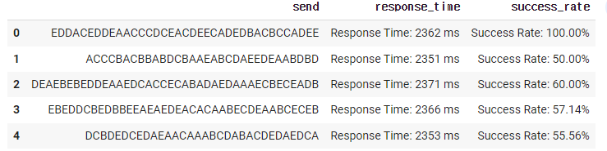
3. 송수신 위치 고정, 무작위 문자열로 통신
3-2. 데이터 사진
- 정보
(1) Response Time* (데이터 응답시간)
(2) Success Rate (성공률)
(3) Mean Response Time (평균 응답시간)
- 긴 문자열 확인 가능
Notes:
데이터 응답시간과, 통신 성공률, 평균 응답시간에 대한 표입니다.

Slide 28
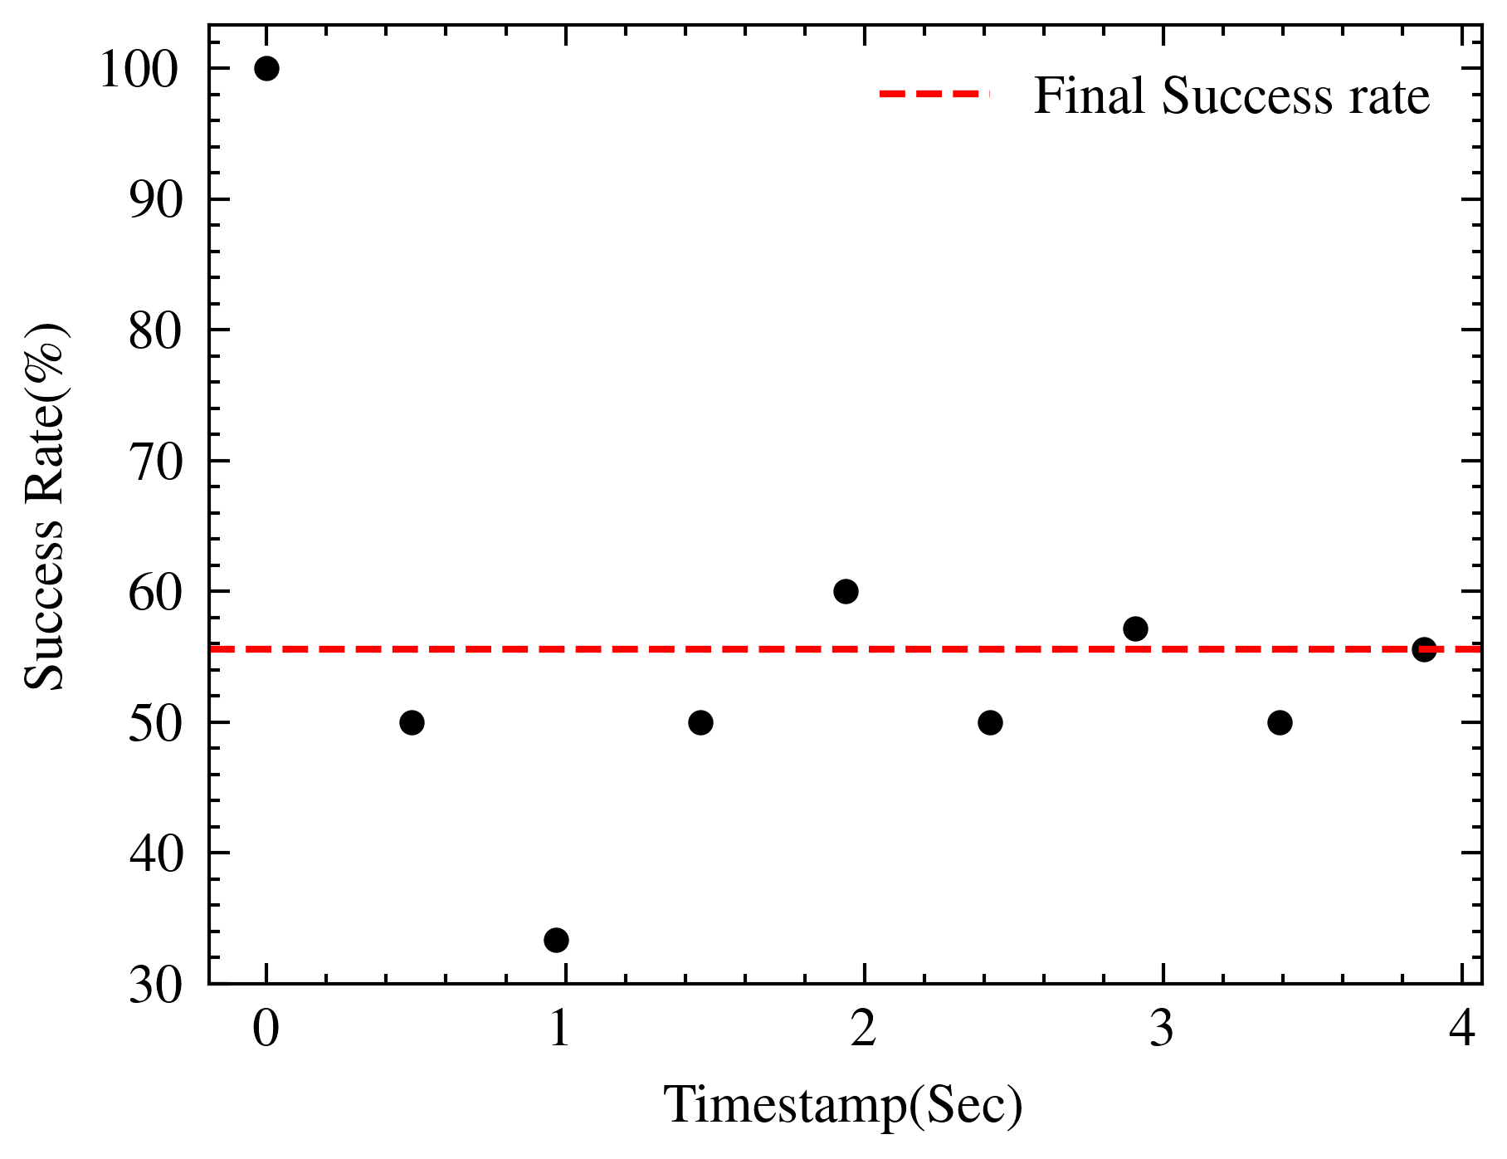
3. 송수신 위치 고정, 무작위 문자열로 통신
3-3. Success Rate 그래프
- Success Rate : 약 65%
Notes:
성공률 그래프입니다. 성공률은 약 65%입니다.
이 데이터는 앞선 데이터와 다르게 0의 값이 포함되어 있지 않고 100부터 시작함 (정상적인 그래프)
데이터가 몇 개 없고 Response Time Graph가 없는 이유는 긴 문자열 전송으로 인해 속도가 0.2초보다 길어졌기 때문, 또한 이는 보드 스펙에 따른 영향이 있기 때문에 Response Time은 실험 결과에서 제외 시켰음.

Slide 29
통신 실험 결론 및 개발 계획
구축한 시스템으로 약 200m에서의 통신 성공률과 응답시간을 확인
안정적인 송수신 방법을 모색할 계획
추후 통신거리를 500m까지 늘려서 실험할 예정
텍스트가 아닌 다른 매체에 대한 통신 실험 진행 예정
Notes:
통신 실험 결론에 대해 말씀드리겠습니다. 우선 구축한 시스템으로 약 200m에서의 통신 성공률과 응답시간을 확인할 수 있었습니다. 추후 개발 계획으로는 통신거리를 목표고도인 500m까지 늘려서 실험을하고, 더불어 텍스트가 아닌 음성이나 이미지에 대한 통신 실험도 진행할 예정입니다.
이 실험의 목적?
안정적인 송수신을 위한 거리가 어느정도인지 대강 알기 위해서…

Slide 30
결론

Slide 31
결론
22년 발사 문제점 파악 후 낙하산 사출장치, 페이로드 등 개선
시뮬레이터 신뢰성 일부 확보
추가 실험을 통해 모니터링 시스템 검증 예정
통신 실험을 바탕으로 안정적인 데이터 수집 방안을 모색할 예정
Notes:
전체 결론에 대해 말씀드리겠습니다. 우선 22년 발사 문제점을 파악한 후에 낙하산 사출장치와 페이로드 등을 개선하였습니다. 그리고 시뮬레이터의 신뢰성을 일부 확보하였습니다. 추후에는 추가 실험을 통해 모니터링 시스템을 검증할 예정입니다. 마지막으로 통신 실험을 바탕으로 안정적인 데이터 수집 방안을 모색할 예정입니다.

Slide 32
감사합니다
GOAT
Gachon Organization of Aerospace Technololgy
한국추진공학회 춘계 학술대회
전국대학생로켓연합회 NURA 세션
라마다프라자 제주호텔, 제 10발표장, 2023.05.25(목)
Notes:
이상 발표를 마치겠습니다. 감사합니다!

Slide 33
질의 응답
GOAT
Gachon Organization of Aerospace Technololgy
한국추진공학회 춘계 학술대회
전국대학생로켓연합회 NURA 세션
라마다프라자 제주호텔, 제 10발표장, 2023.05.25(목)

